Slide 1
T125B158 Robotų programavimo technologijos Projektinis darbas
Eligijus Kiudys
Martynas Girdžiūna
Simonas Brasas
2020-12-02

Slide 2
Užduotis
Naudojant linijos sekimą ir ultra garso sensorius. Robotas turi nuolatos sekti juodą liniją, tačiau jeigu priekyje važiuojantis robotas važiuoja lėčiau galinis robotas turi pasisukti ir padidinti savo greitį, kad aplenktu pirmąjį robotą.

Slide 3
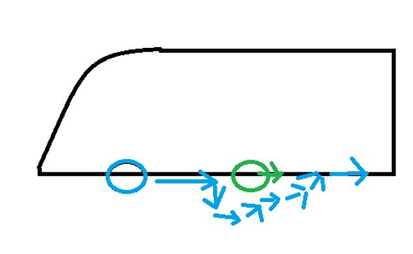
Sprendimas
https://youtu.be/FtelLvOKmCU
Robotas privažiavęs lėtesnį robotą pasisuką į kairę pusę. Robotas pasisuka ir pavažiuoja į priekį, pradeda ieškoti lėtesnio roboto su ultragarso sensoriais važiuojant mažu lanku į kairę pusę. Robotui su sensoriais aptikus lėtesnį robotą kurį reikia apvažiuoti yra keičiamas ratų greitis kuris priklauso nuo atstumo tarp jų dviejų. Pravažiavus lėtesnį robotą, robotas kuris naudoja apvažiavimo algoritmą pradeda važiuoti lanku į kairę pusę kol pamato liniją kurią turi sekti.

Slide 4
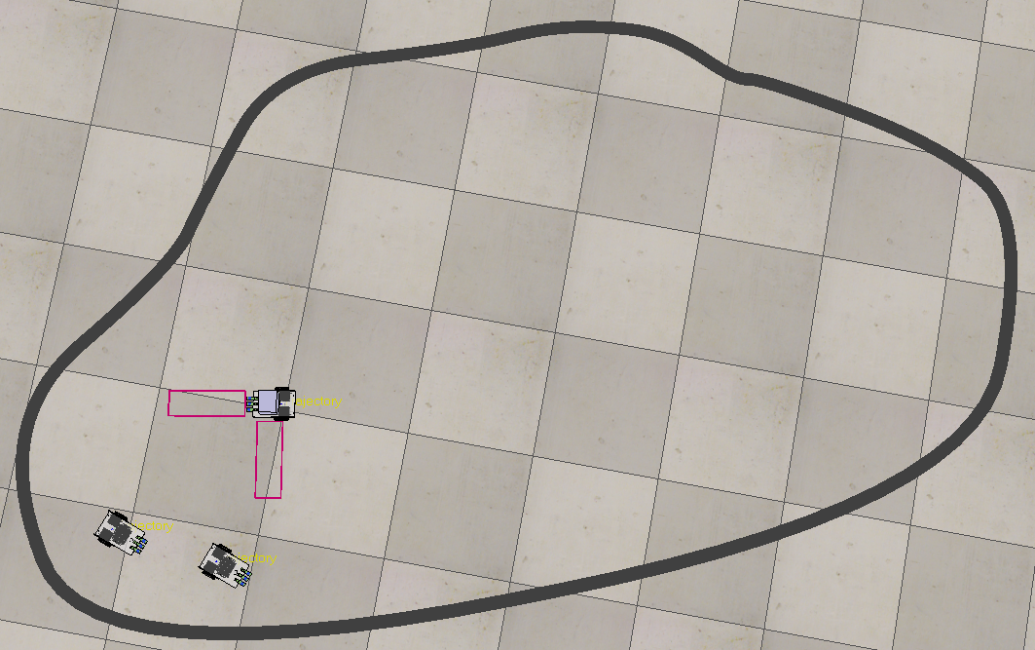
Robotų važiavimo trasa
Trasa buvo sukurta su pora posūkių, kad lenkiant atsirastu keblumų.

Slide 5
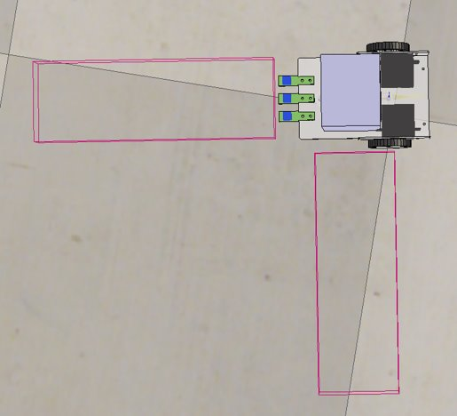
Robotas su sensoriais

Slide 6
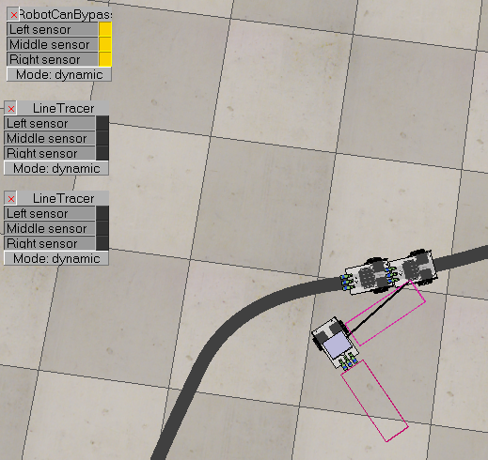
Roboto bandymas apvažiuoti

Slide 7
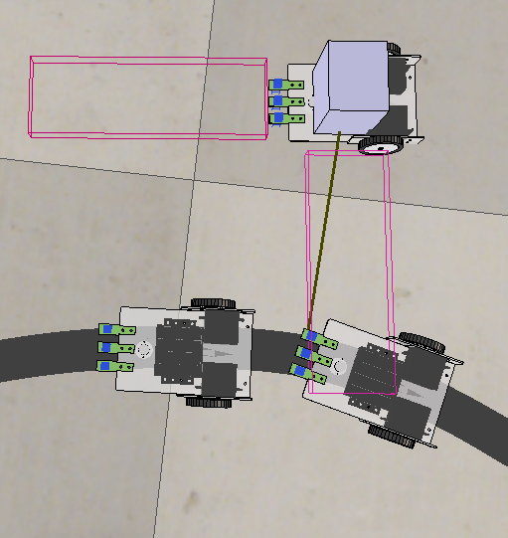
Roboto apvažiavimo manevras

Slide 8
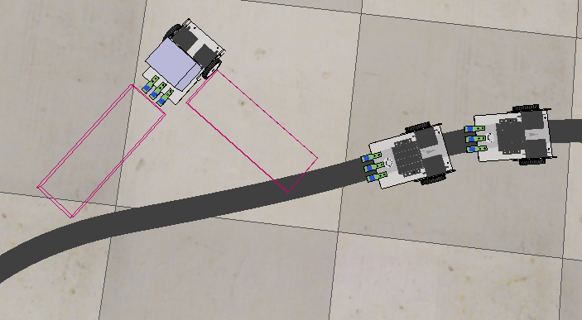
Roboto apvažiavimo manevras

Slide 9
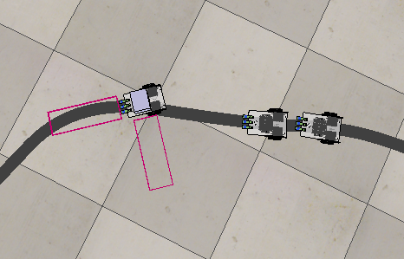
Roboto apvažiavimo manevras

Slide 10
Išvada
Projekto realizaciją laikome pavykusia, robotas važiuoja autonomiškai sekdamas liniją ir privažiavęs kliutį (kitą robotą) pasisuką į dešinę ir bando apvažiuoti ją pagreitindamas savo greitį, apvažiavęs gryžtą į trasą.

Slide 11
Ar yra klausimų?

